Slide 1

持续改进项目报告
快速反应电子化系统开发项目
项目编号:20170208
项目组长:苏陈泰
日期：2017年8月8日
*

Slide 2
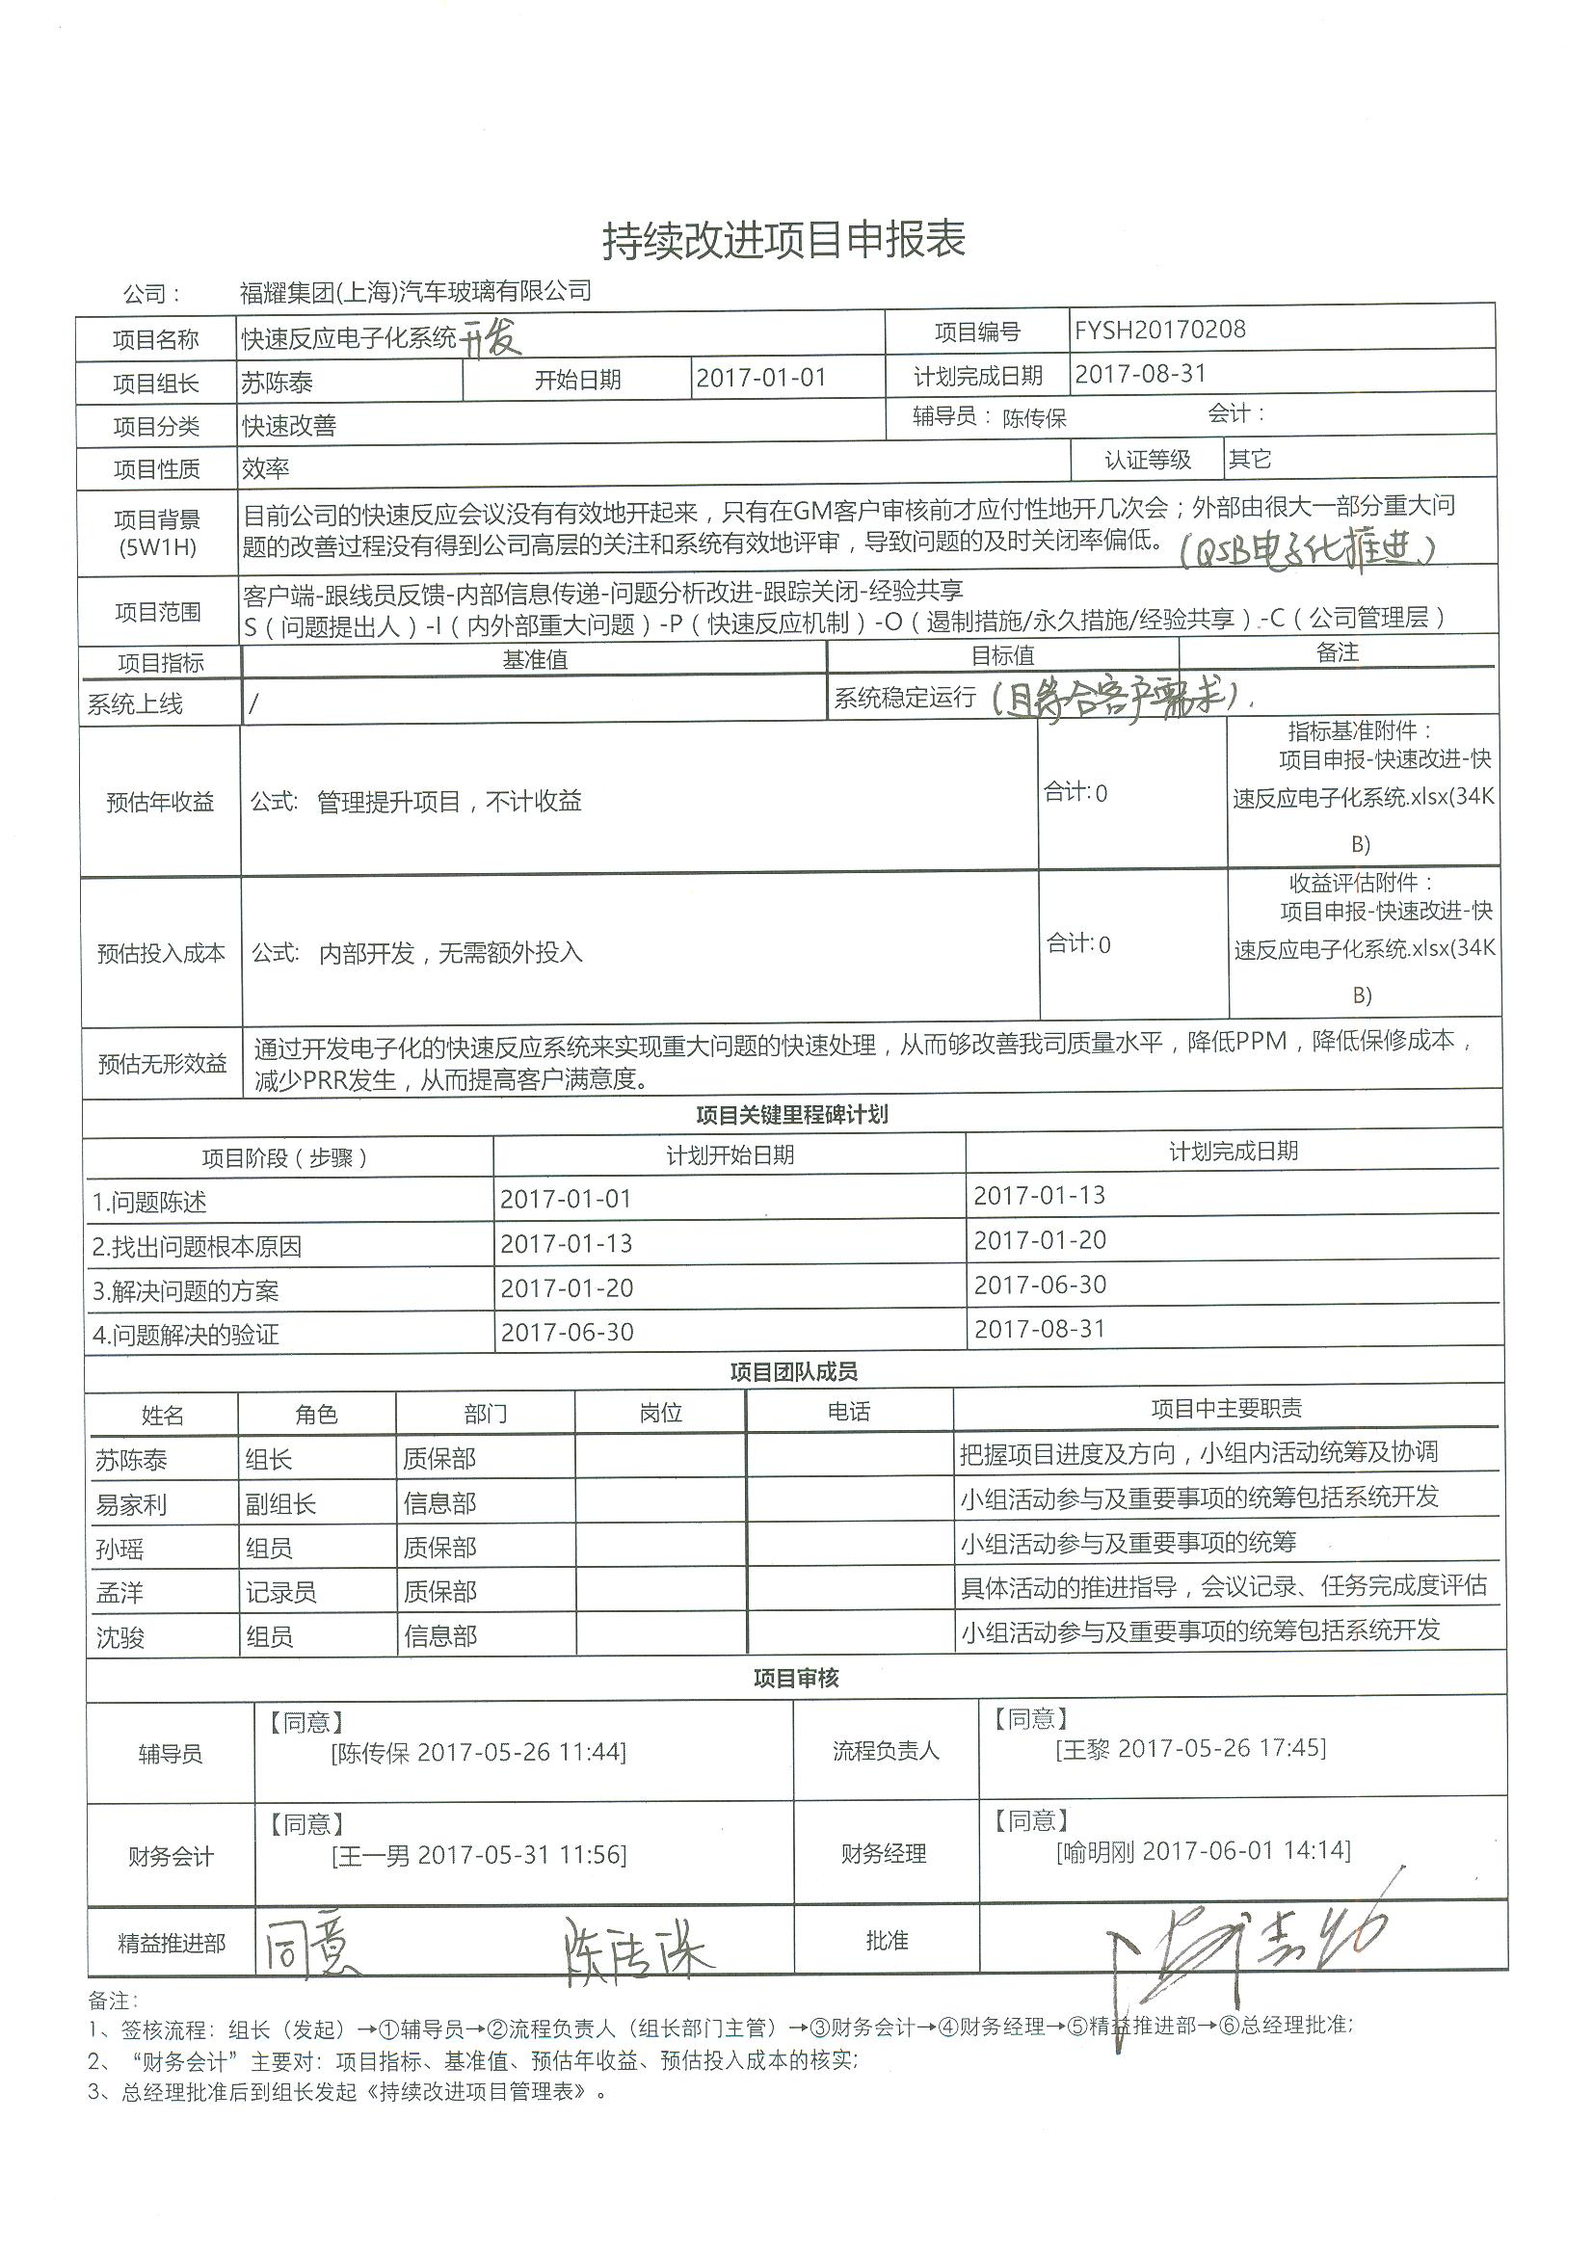
项目立项书

Slide 3
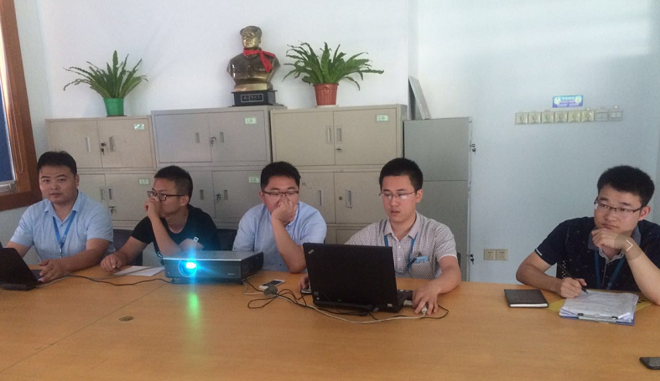
项目团队
项目组长：苏陈泰
辅导员：陈传保
项目副组长：易家利
孙瑶
成员5
孟洋
沈骏
孙瑶
快速反应电子化项目
序 | 姓名 | 部门 | 职务 | 分工
1 | 苏陈泰 | 质保部 | 体系科长 | 把握项目进度及方向，小组内活动统筹及协调
2 | 易家利 | 信息部 | 信息部经理 | 小组活动参与及重要事项的统筹包括系统开发
3 | 孙瑶 | 质保部 | 客服科长 | 小组活动参与及重要事项的统筹
4 | 孟洋 | 质保部 | 体系工程师 | 具体活动的推进指导，会议记录、任务完成度评估
5 | 沈骏 | 信息部 | 软件工程师 | 小组活动参与及重要事项的统筹包括系统开发

Slide 4
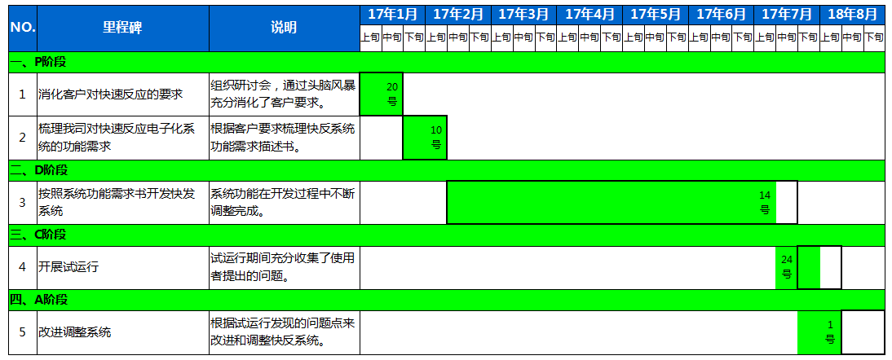
项目活动计划
注：黑色方框代表计划，绿色单元格代表实际。

Slide 5
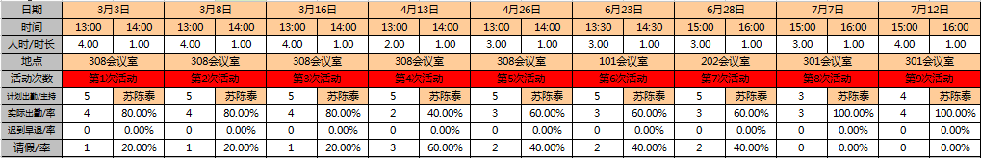
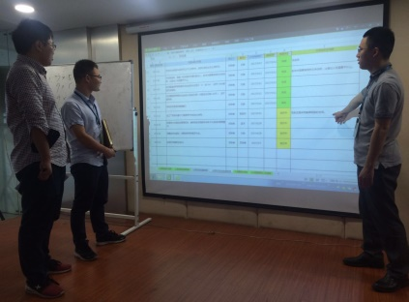
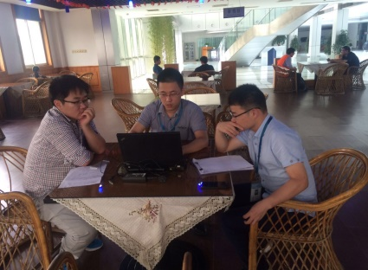
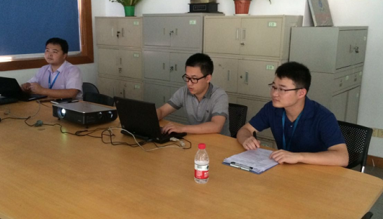

项目活动跟踪

Slide 6
项目背景
目前公司的快速反应会议没有有效地开起来，只有在GM客户审核前才应付性地开几次会；外部由很大一部分重大问题的改善过程没有得到公司高层的关注和系统有效地评审，导致问题的及时关闭率偏低。
在工业化与信息化融合的背景下，通用中国客户和上汽通用客户都要求所有供应商都要在2017年推进QSB模块电子化（快速反应是其中一只）工作，后续没有有效QSB的电子化系统，将很难通过客户QSB审核。

Slide 7
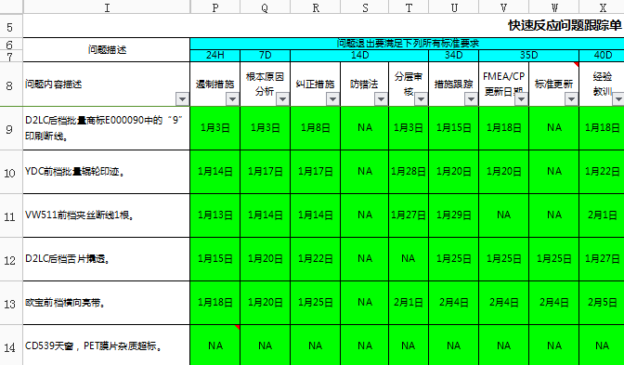
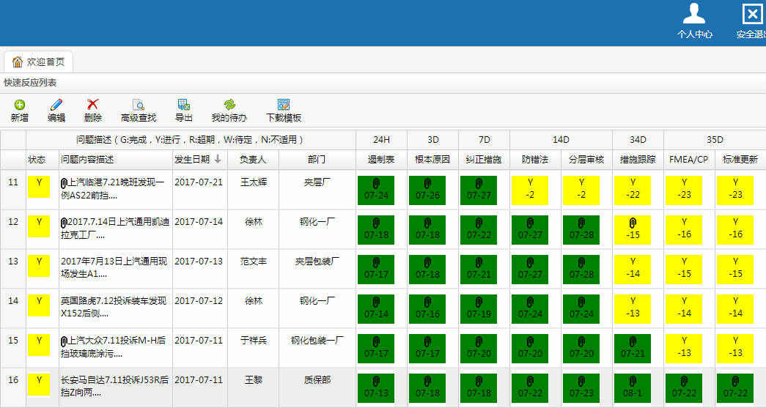
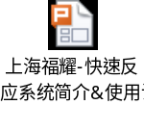
改善效果展示
改善效果展示
改善前内容 | 改善后内容
问题描述： 过去是通过人工EXCEL表格的操作来管理快反问题，操作不便捷，错误率高，维护困难，费时费力。 过去只是在通用客户审核前临时准备了一些资料用来应审，快速反应会议实际只开了两三次就失败了。 | 改善措施描述： 功能1：实现重大问题的快速生成与自动跟踪； 功能2：实现严格的节点把控流程； 功能3：实现超期节点邮件自动预警功能； 功能4：建立了有效的回复质量和出勤情况的打分系统； 详细功能介绍请见附件。

Slide 8
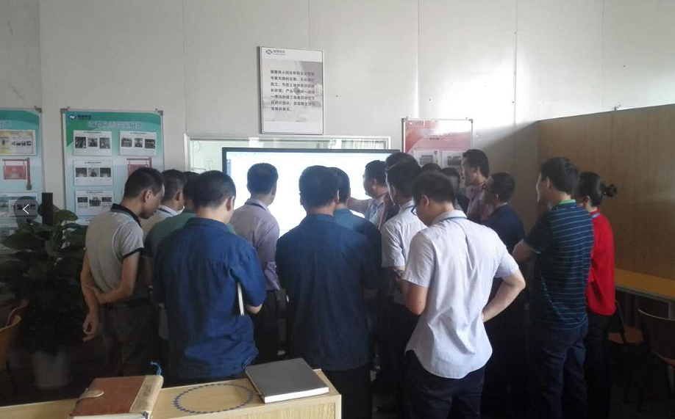
指标跟踪及验证
指标跟踪及验证
该项目是管理提升项目。
项目指标是：系统上线
目标值是：系统稳定运行
实际值是：该项目于2017年7月14日正式上线，经过20天的试运行（除节假日外每天都在运行），确认该系统可以稳定运行，已得到使用单位的认可。

Slide 9
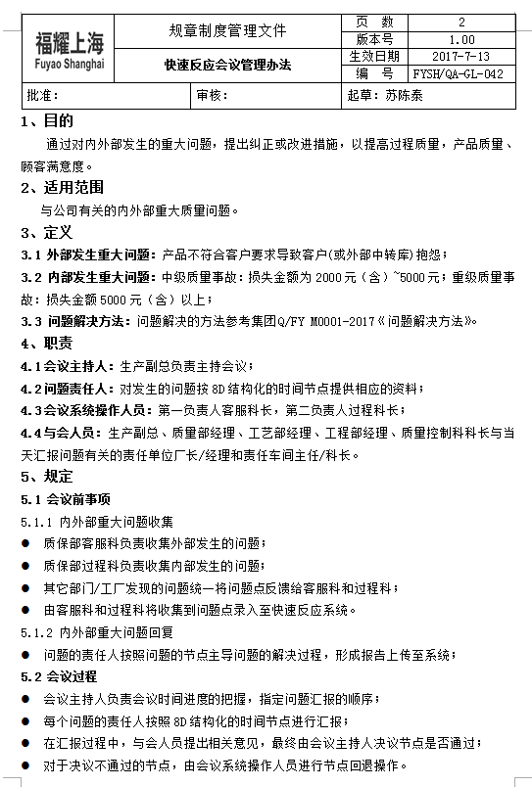
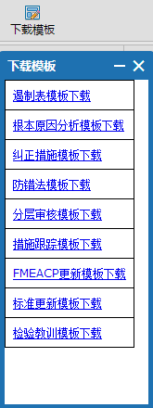
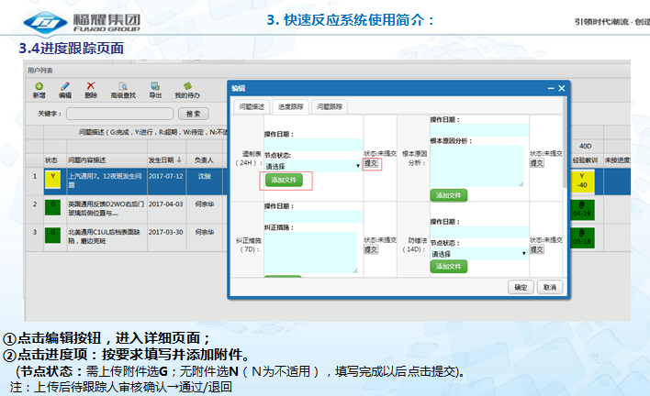
SOP标准化及成果固化措施
SOP标准化及成果固化措施
快速反应会议管理办法
标准模板固化
快速反应系统使用说明书

Slide 10
改善项目收益
改善项目收益
Hard saving 硬收益
Soft saving 潜在效益
1、成本投入：
人工成本：
0元（内部人员开发）；
硬件成本：
65寸触屏电脑0元（利用MES组的触屏电脑）；
触屏电脑支架2300元；
2、产出效益：
管理提升类项目无产出硬收益；
1.满足上汽通用、通用中国、菲亚特对QSB电子化的要求，并且可以超出客户的期望，可以顺利通过客户对QSB快反模块的审核。
2.实现重大问题的真正快速处理流程，从而够改善我司质量水平，降低PPM，减少PRR发生，从而提高客户满意度。
总收益
万元/年

